Slide 1




Slide 2
我会读
暖烘烘
卧着
剩下
裂开
讨厌
孤单
讥笑
芦苇
冻僵
幸亏
篱笆
欺负

Slide 3

他们的毛 ，
嘴巴 ，
身子 ，
我想叫他们＿＿＿。
丑小鸭的毛 ＿＿＿＿＿，
嘴巴 ＿＿＿＿＿，
身子 ＿＿＿＿＿ ，
大家都叫他＿＿＿＿＿。

Slide 4
…… 过了好几天，这个蛋才慢慢裂开，钻出一只又大又丑的鸭子。他的毛灰灰的，嘴巴大大的，身子瘦瘦的，大家都叫他“丑小鸭”。

Slide 5
秋天到了，树叶黄了，丑小鸭来到湖边的芦苇里，悄悄地过日子。
Notes:
PPT模板：www.1ppt.com/moban/ PPT素材：www.1ppt.com/sucai/
PPT背景：www.1ppt.com/beijing/ PPT图表：www.1ppt.com/tubiao/
PPT下载：www.1ppt.com/xiazai/ PPT教程： www.1ppt.com/powerpoint/
资料下载：www.1ppt.com/ziliao/ 范文下载：www.1ppt.com/fanwen/
试卷下载：www.1ppt.com/shiti/ 教案下载：www.1ppt.com/jiaoan/
PPT论坛：www.1ppt.cn PPT课件：www.1ppt.com/kejian/
语文课件：www.1ppt.com/kejian/yuwen/ 数学课件：www.1ppt.com/kejian/shuxue/
英语课件：www.1ppt.com/kejian/yingyu/ 美术课件：www.1ppt.com/kejian/meishu/
科学课件：www.1ppt.com/kejian/kexue/ 物理课件：www.1ppt.com/kejian/wuli/
化学课件：www.1ppt.com/kejian/huaxue/ 生物课件：www.1ppt.com/kejian/shengwu/
地理课件：www.1ppt.com/kejian/dili/ 历史课件：www.1ppt.com/kejian/lishi/

Slide 6
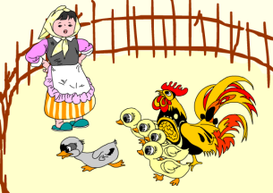
我来到世界上，除了鸭妈妈，谁都欺负我。哥哥、姐姐咬我，公鸡啄我，连养鸭的小姑娘也讨厌我。我感到非常孤单，就钻出篱笆，离开了家。

Slide 7

丑小鸭来到树林里，小鸟讥笑他，猎狗追赶他。他白天只好躲起来，到了晚上才敢出来找吃的。

Slide 8
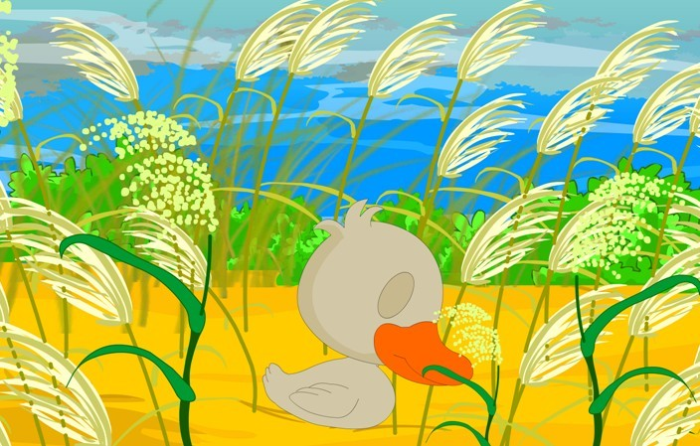
秋天到了，树叶黄了，丑小鸭来到湖边的芦苇里，悄悄地过日子。

Slide 9

…… 忽然镜子似的湖面上，映出一个漂亮的影子，雪白的羽毛，长长的脖子，美丽极了。
这难道是自己的影子？啊，原来我不是丑小鸭，是一只美丽的天鹅呀！

Slide 10
丑小鸭，我想对你说＿＿＿＿＿＿＿＿＿＿＿＿＿。

Slide 11
爱表达
1、我想对丑小鸭的哥哥姐姐说＿＿＿＿＿＿＿＿＿＿＿＿＿＿＿。
2、我想对公鸡说＿＿＿＿＿＿＿＿＿＿＿＿＿＿＿。
3、我想对养鸭的小姑娘说＿＿＿＿＿＿＿＿＿＿＿＿＿＿＿。
4、我想对小鸟和猎狗说＿＿＿＿＿＿＿＿＿＿＿＿＿＿＿。
5、我想对农夫说＿＿＿＿＿＿＿＿＿＿＿＿＿＿＿。

Slide 12
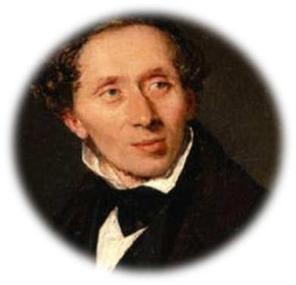
我知道
安徒生是一百多年前的丹麦人，他是世界著名的童话作家。
安徒生小时候很穷，十一岁爸爸死后，生活就更加贫困了。不过他从没放弃自己的追求，十四岁时就一个人来到丹麦首都哥本哈根，决心当个艺术家。可是他受尽了别人的嘲笑和否定。经过不断地努力，十年后，他终于成为一位了出名的作家。

Slide 13









安徒生的作品
Notes:
PPT模板：www.1ppt.com/moban/ PPT素材：www.1ppt.com/sucai/
PPT背景：www.1ppt.com/beijing/ PPT图表：www.1ppt.com/tubiao/
PPT下载：www.1ppt.com/xiazai/ PPT教程： www.1ppt.com/powerpoint/
资料下载：www.1ppt.com/ziliao/ 范文下载：www.1ppt.com/fanwen/
试卷下载：www.1ppt.com/shiti/ 教案下载：www.1ppt.com/jiaoan/
PPT论坛：www.1ppt.cn PPT课件：www.1ppt.com/kejian/
语文课件：www.1ppt.com/kejian/yuwen/ 数学课件：www.1ppt.com/kejian/shuxue/
英语课件：www.1ppt.com/kejian/yingyu/ 美术课件：www.1ppt.com/kejian/meishu/
科学课件：www.1ppt.com/kejian/kexue/ 物理课件：www.1ppt.com/kejian/wuli/
化学课件：www.1ppt.com/kejian/huaxue/ 生物课件：www.1ppt.com/kejian/shengwu/
地理课件：www.1ppt.com/kejian/dili/ 历史课件：www.1ppt.com/kejian/lishi/

Slide 14
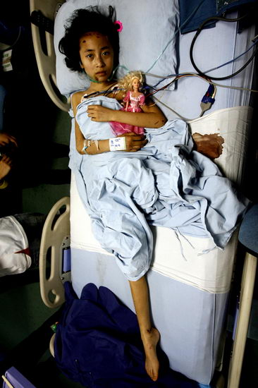
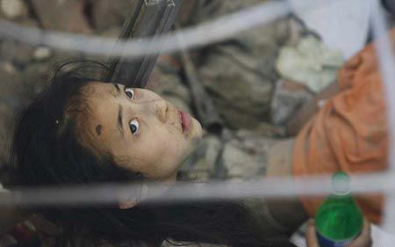
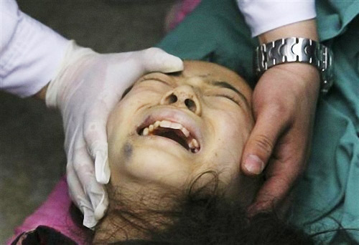
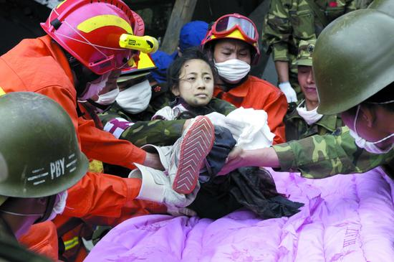
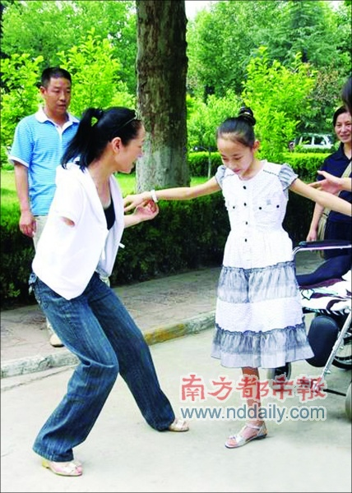
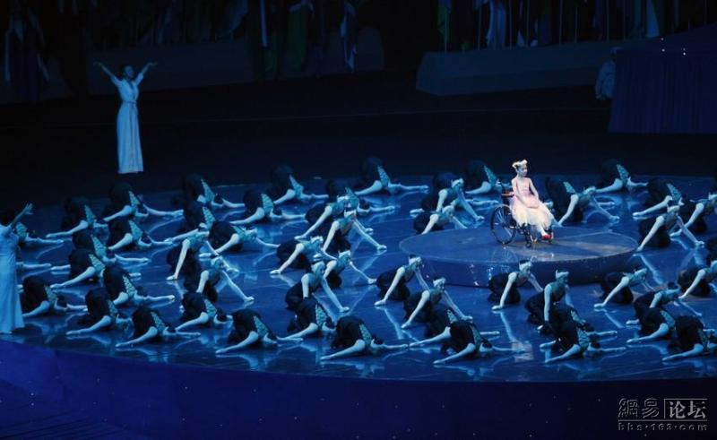
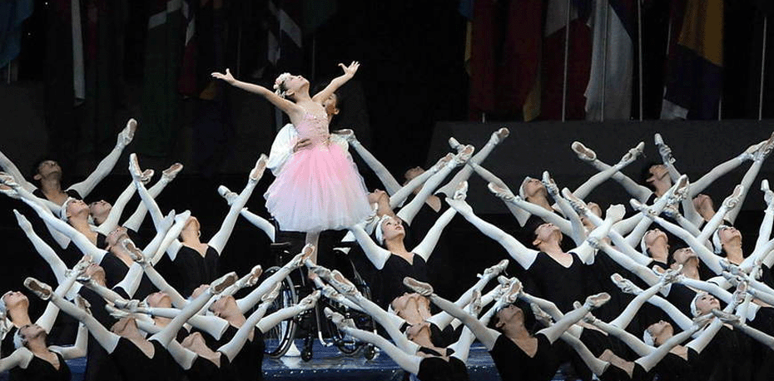
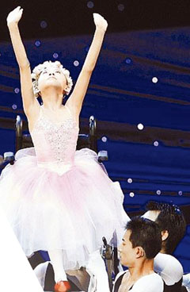
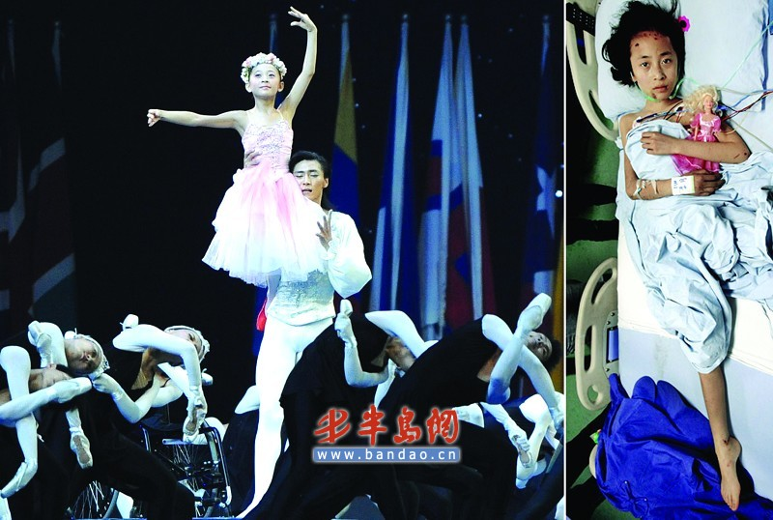

折翅的天鹅

